Slide 1
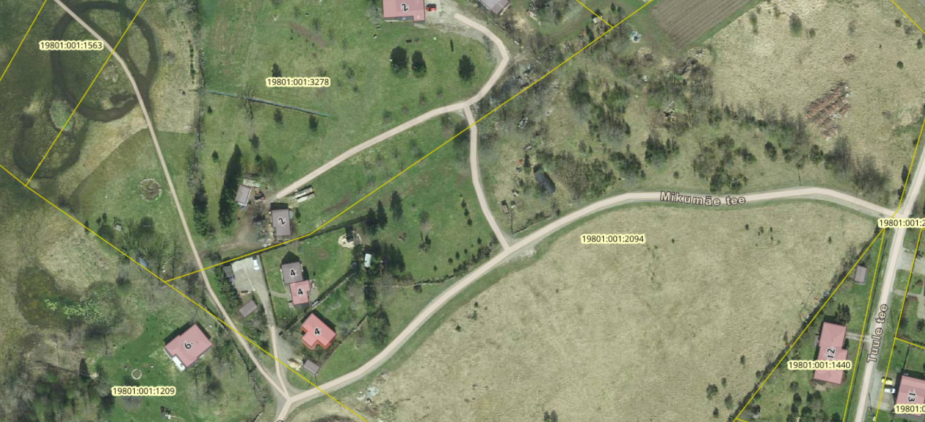
LAVA
Teesulg
LASTEALA
Veevõtukoht
Lõke
WC
Teesulg
SÖÖK/JOOK
64,5m
VÄRAV
PARKIMINE
Teesulg

